Slide 1
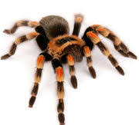
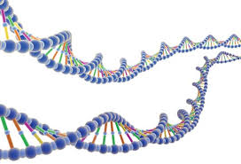
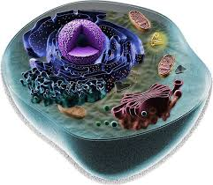
Вступ до курсу
медичної біології.

Slide 2
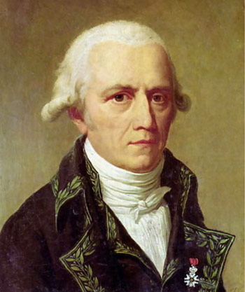
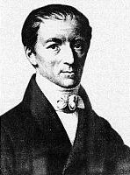
Жан Батіст Ламарк
(1744-1829)
БІОЛОГІЯ - НАУКА ПРО ЖИТТЯ
Термін «БІОЛОГІЯ» запропонували в 1802 році одночасно вчені Ламарк і Тревіранус.
Готфрід Рейнхольд Тревіранус
(1776-1837)

Slide 3
Біологія вивчає
процеси життєдіяльності організмів,
їх життєві цикли,
взаємозв’язки з довкіллям,
походження,
індивідуальний розвиток організму
історичний розвиток виду
Будову організмів
Розмаїття живої природи настільки велике, що про БІОЛОГІЮ правильно говорити як про комплекс природничих наук, які вивчають життя живих істот із різних сторін.

Slide 4
БІОЛОГІЯ ЛЮДИНИ є розділом біології, яка вивчає
морфологію і фізіологію людини,
індивідуальний розвиток ,
спадковість і мінливість людини,
походження людини і її еволюцію,
географічне розповсюдження, чисельність і структуру популяцій людства у просторі та часі,
особливості поведінки та ін.
Медична бологія вивчає медичні аспекти біології людини, є основою гістології, біохімії, анатомії, фізіології людини, мікробіології тощо

Slide 5
Біологія є основою МОЛЕКУЛЯРНОЇ МЕДИЦИНИ
Глибоке розуміння нормальних клітинних процесів і молекулярних механізмів захворювань людини
Новітні методи діагностики, що базуються на вивчені молекул ДНК і РНК
Новітні підходи до лікування (генна терапія, моноклональні антитіла)
індивідуальний режим лікування, який базується на генетичних особливостях обміну речовин
Сучасна біологія дала нову концепцію медицини: предиктивна, персоналізована і профілактична
Notes:
Achievements of medical genetics help to understand etiology of hereditary disorders, including the multifactorial ones. Multifactorial (complex) disorders develop as a result of complex interaction of hereditary predisposition and unfavorable environmental factors. It is the commonest group of disorders in human population. Examples are arterial hypertension, bronchial asthma, diabetes mellitus and many others. Early detection of hereditary predisposition permits to prevent manifestation of the disease, postponed its onset, choose adequate therapy, and improve the life quality.
Molecular-genetic methods are used in medical genetics, infectious disorders, oncology, forensic medicine.
Human enzymes, hormones, and vaccines are produced by genetically modified bacteria, animals, and plants.

Slide 6
“Життя – це спосіб існування білкових тіл, суттєвим моментом якого є постійний обмін речовин із середовищем, причому з припиненням цього обміну припиняється й життя, що призводить до розкладання білка’’ (Ф.Енгельс, 1878 р).
Сучасне визначення життя надав учений М.В.ВОЛЬКЕНШТЕЙН:
Живі тіла, які існують на Землі, являють собою відкриті, саморегульовані та самооновлювальні системи, побудовані з біополімерів – білків і нуклеїнових кислот’’.
Що таке життя?

Slide 7
ОсновнІ властивості життя:
Єдність хімічного складу
Метаболізм
Розмноження
Гомеостаз
Подразливість і збудливість(чутливість)
Біологічні ритми
Спадковість і мінливість
Ріст і розвиток
Дискретність і цілісність
Здатність протидіяти зростанню ентропії

Slide 8
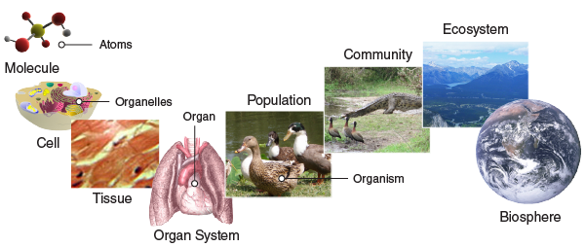
Рівні організації живих систем
Усі живі організми дотримуються ієрархії організації, у якій прості (менші) структури поєднуються, утворюючи складніші (більші) структури наступного рівня.
Збільшення складності створює нові властивості, які перевищують суму частин, які використовуються для формування структури

Slide 9
Рівні організації живих систем
Мікро
системи
Молекулярно-генетичний рівень
Субклітинний рівень
Мезо системи
Тканинний рівень
Органний (системи органів)
Макро системи
Популяційно-видовий рівень
Біосферний рівень
Клітинний рівень
Організмовий
Біогеоценотичний рівень (екосистемний)

Slide 10
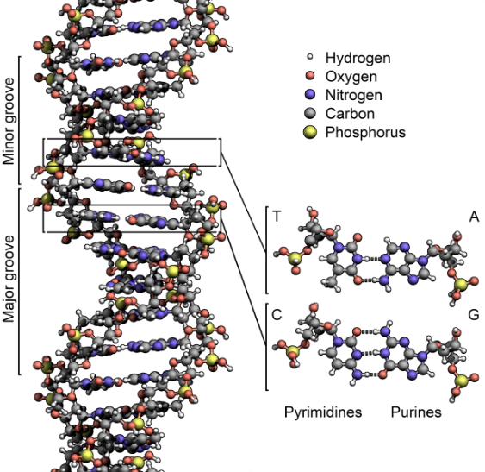
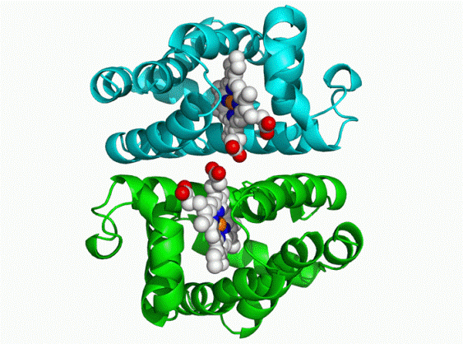
Молекулярно-генетичний рівень
елементарна одиниця | елементарне явище | проблеми рівня
ДНК, РНК, білок | реплікація ДНК, синтез білка | мутації, що обумовлюють спадкові хвороби

Slide 11
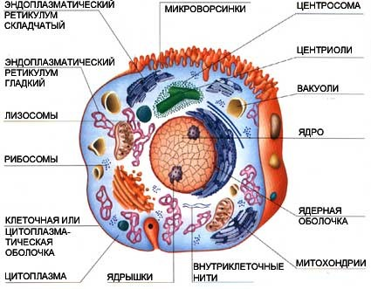
Клітинний рівень
елементарна одиниця | елементарне явище | проблеми рівня
клітина | життєві цикли клітин | клітинна патологія (мітохондріальні, лизосомні, пероксисомні хвороби, порушення поділу клітин
Кожна клітина – відносно автономна, самостійно функціонуюча одиниця.
Клітини в багатоклітинних об’єднуються в тканини та системи органів

Slide 12
Організмовий рівень
Організм є елементарною одиницею життя
Регулююча система рівня – генотип
Спадкова інформація, яка закодована в генотипі, реалізується фенотиповими проявами, визначає механізм адаптації та формує певну поведінку живих істот у конкретних умовах середовища
елементарна структура | елементарне явище | проблеми рівня
організми та системи органів, із яких вони складаються | комплекс фізіологічних процесів, які забезпечують життєдіяльність- | зниження адаптаційних можливостей організмів, розвиток «передхвороб» і хвороб людини

Slide 13
Популяційно-видовий рівень
Популяція – основна одиниця еволюції
Регулююча система рівня – генофонд (сукупність генів популяції).
Причини, які викликають зміни генофонду популяцій: мутації, комбінативна мінливість, «популяційні хвилі», ізоляція. Реалізація змін відбувається шляхом природного добру
елементарна структура | елементарне явище | проблеми рівня
популяція | видоутворення на основі природного добору | зниження екологічних показників популяцій (чисельності, щільності, вікового складу тощо)

Slide 14
Біогеоценотично-бiосферний рівень
Біогеоценоз – елементарна одиниця потоку
енергії та колообігу речовин
Регулююча система – генопласт, тобто сукупність генофондів і генотипів адаптованих одна до одної популяцій в оточуючому їх середовищі.
елементарна структура | елементарне явище | екологічні проблеми рівня
біогеоценоз | динамічні взаємозв’язки біогеоценозів у масштабах біосфери, потоку енергії та колообігу речовин | інфекційні і паразитарні хвороби, збільшення кількості антропоценозів і їх глобальне поширення, забруднення довкілля, руйнування озонового екрану Землі.

Slide 15
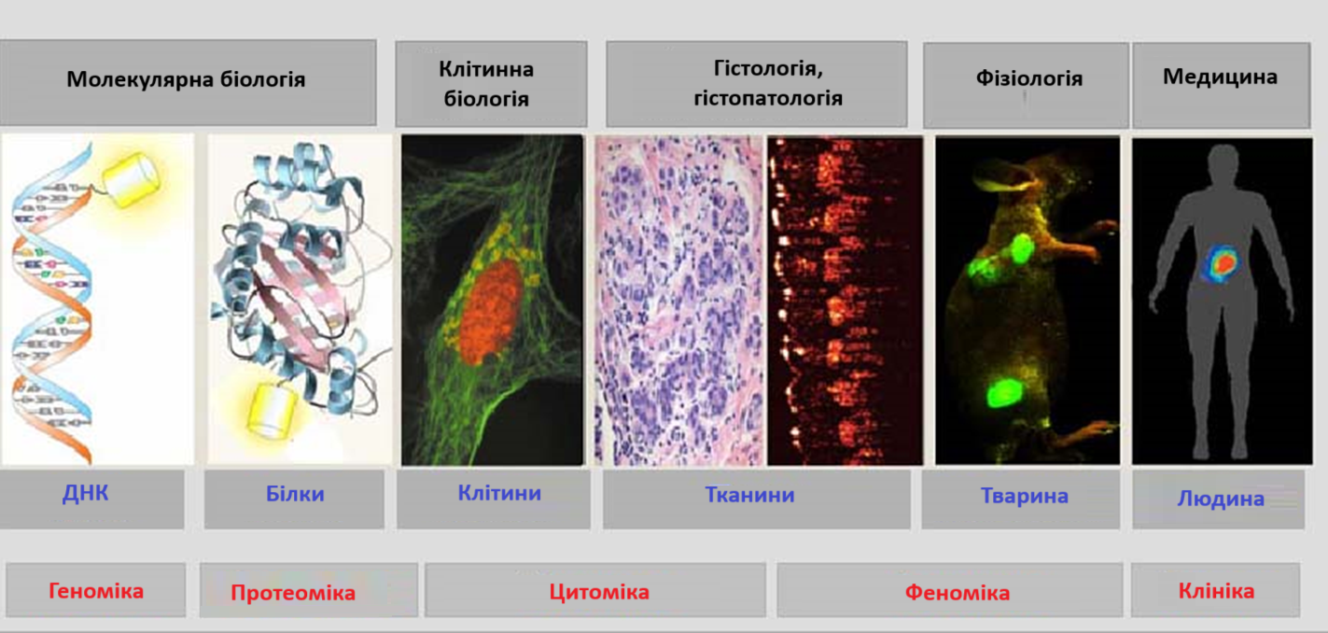
Рівні організації в медицині

Slide 16
Форми життя
клітинні
Прокаріоти (доядерні)
Еукаріоти (ядерні)
неклітинні
Віруси
Архебактерії
Еубактерії
Гриби
Рослини
Тварини
Віроїди
Пріони
Віруси

Slide 17
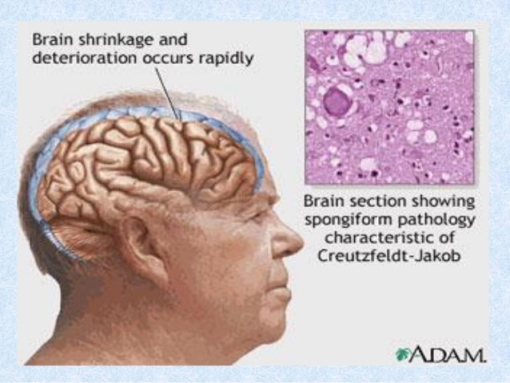
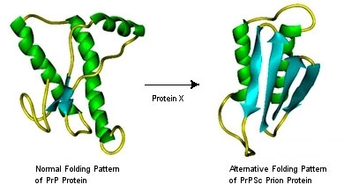
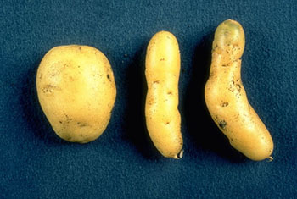
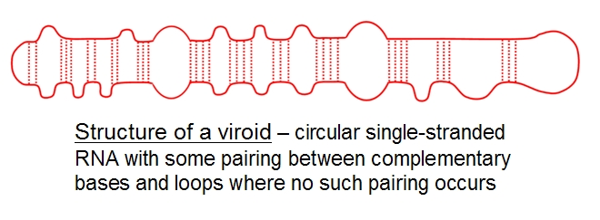
Пріони є інфекційними білками зміненої форми, що експресуються в нервовій системі. Викликають губчасту енцефалопатію
Віроїди є одноланцюговою РНК , яка обумовлює захворювання рослин (веретеноподібність бульб картоплі тощо)
Notes:
Normal cellular Prions (PrP^{C}) that present in brain cells are mainly of alfa-helical structure. Pathogenic prions (PrP^{Sc}, from scrapie disease) are misfolded forms of normal protein. They have a higher proportion of beta-sheet structure, thus form insoluble protease resistant aggregates in nervous cells. Accumulation of PrP^{Sc} in nervous cells leads to cell death and loss of brain tissue (spongiform encephalopathy).
Viroids are the smallest known agents of infectious disease. They are found in plants only. The first identified viroid was the agent of potato spindle tuber disease Potato spindle tuber viroid (PSTVd) (Theodor Otto Diener, 1971). There are over 30 determined viroid species in plants

Slide 18
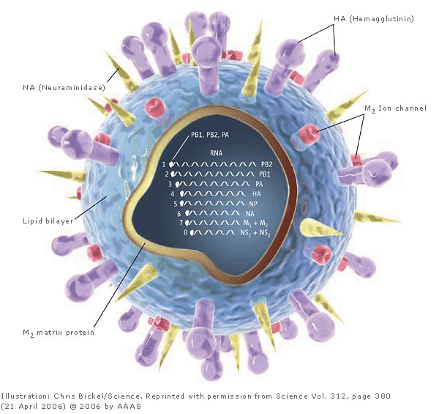
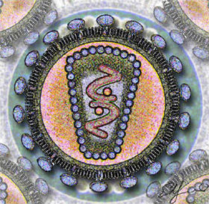
Віруси складаються з нуклеїнової кислоти (ДНК або РНК) і білкової оболонки, іноді містить ліпіди. Оболонка або капсид складається з капсомерів. Кожен капсомер, у свою чергу, складається з одного або кількох однакових або різних поліпептидних ланцюгів
Influenza virion
HIV virion
Notes:
The first virus (tobacco mosaic virus - TMV) was discovered by the Russian scientist D. I. Ivanovsky in 1892. They are incapable reproducing themselves and exist on the borderline between the living and the inanimate, non-biological world.

Slide 19
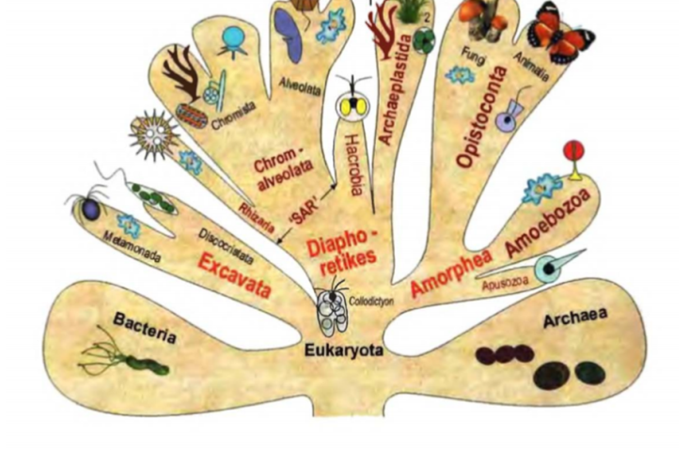
Згідно сучасної класифікації Клітинні організми (Cellulata) поділяються на три домени: археи (Archaea), бактерии (Bacteria) та еукаріоти (Eucaryota)
Є схильність до утворення амебоїдних клітин, включають більшість гетеротрофних еукаріот
Мають два джгутики, включають більшість аутотрофних еукаріот
Найдавніші організми, мають ротову борозенку
Сучасна система органічного міра за Сіна Едлом зі співавторами (2012)

Slide 20
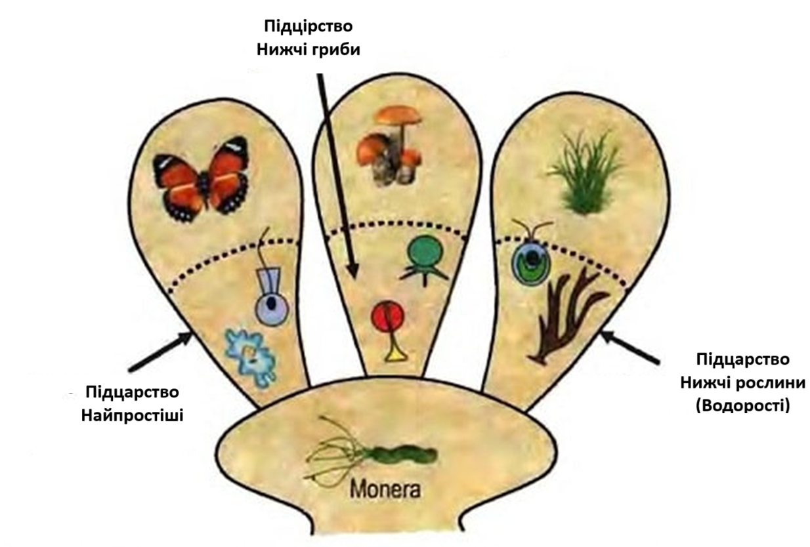
Надцарство Еукаріоти включає Царства Тварини, Рослини, Гриби.

Slide 21
Структурно-функціональна організація клітини
Клітина – найпростіша біологічна система, яка здатна до самооновлення, самовідтворення та розвитку
Клітина – основна структурно-функціональна та генетична одиниця живого. Через неї відбуваються потоки речовини, енергії й інформації. Це динамічно стійка відкрита система, яка складається з багатьох взаємопов’язаних елементів
Клітина – основа будови прокаріот, одноклітинних еукаріот, грибів, рослин і тварин

Slide 22
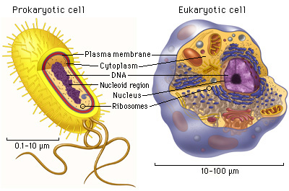

Slide 23
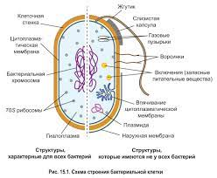

Slide 24
Прокаріоти – одноклітинні доядерні організми
1. Невеликі розміри – 0,5-3,0 мкм
2. Відсутня ядерна мембрана, тобто немає морфологічно обмеженого ядра
Генетичний матеріал представлено однією довгою кільцевою молекулою ДНК, яка упакована в клітині у вигляді петель в ядерній зоні(нуклеоїді). Гістонових білків не виявлено, відсутня нуклеосомна організація хроматину
Молекулярна маса ДНК прокаріот складає в середньому 2,5×10⁹±0,5×10⁹, що відповідає приблизно 2000 структурним генам
3. Цитоплазма може містити плазміди – дрібні кільцеві молекули ДНК, які вміщують один або декілька генів

Slide 25
4 . Відсутні мембранні органоїди. Зовнішня клітинна мембрана часто утворює вип’ячування в цитоплазму (мезосоми), які виконують функцію синтезу АТФ.
5. Є рибосоми, менші за розміром, ніж у еукаріот
6. Відсутній клітинний центр, не типові внутрішньоклітинні переміщення цитоплазми й амебоподібний рух
7. Вкриті клітинною стінкою, яка у багатьох містить глікопептид муреїн –щільний захисний елемент клітинної стінки
8. Розмножуються прямим поділом кожні 20 хв.

Slide 26
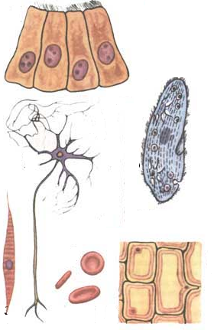
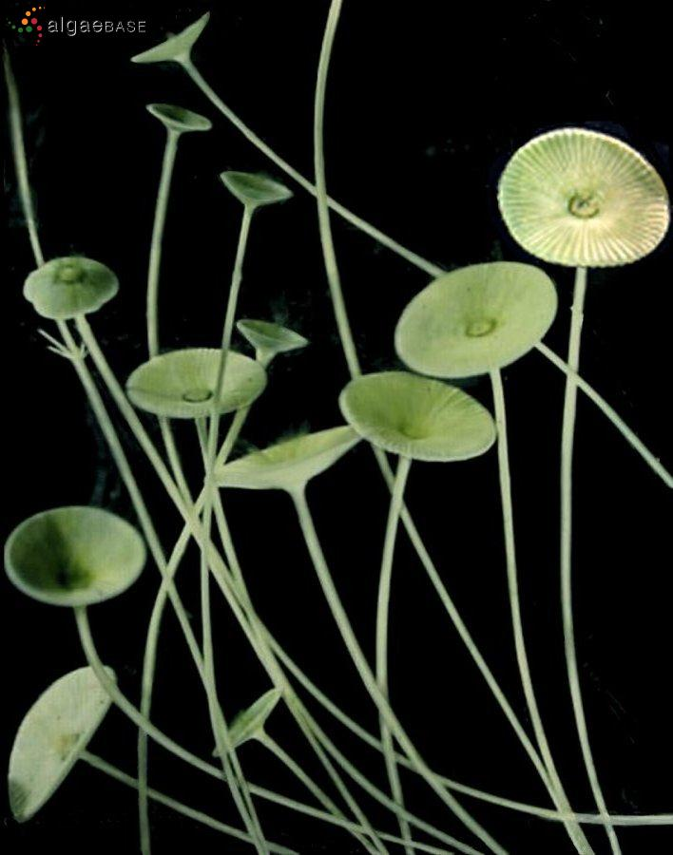
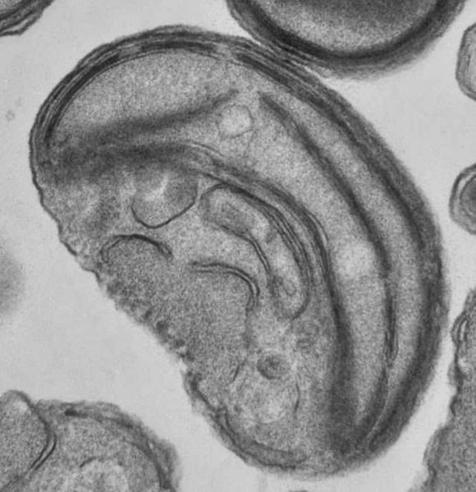
Еукаріоти – ядерні організми, мають ядро оточене ядерною мембраною
Розмір еукаріотичні клітини коливається від 10 до 100 мкм. Клітини людини зазвичай мають розмір від 20 до 30 мкм.
Форма клітини сильно відрізняється не тільки в різних організмах, але і в різних тканинах одного організму

Slide 27
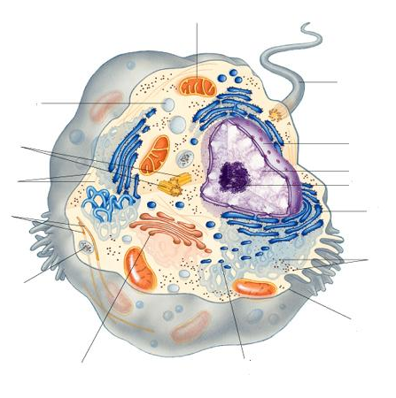
Еукаріотичні клітини мають систему внутрішних мембран, які разом називають ендомембранною системою.
Вона поділяє цитоплазму на компартменти та утворює обмежені мембраною органели.
mitochondrion
flagellum
lysosome
centriole
nucleus
Rough ER
ribosomes
peroxisome
membrane
Golgi complex
Smooth endoplasmic reticulum

Slide 28
Генетичний матеріал еукаріотичної клітини
Генетичний матеріал оточений з двомембранною оболонкою, утворюючи окреме ядро
ДНК пов’язана з гістоновими білками, що утворюють справжні хромосоми
Еукаріотичні клітини, як правило, диплоїдні (мають парні хромосоми)
Розрізняють два види поділу: мітоз і мейоз

Slide 29
Принципові відмінності між прокаріотичною і еукаріотичною клітиною
Прокаріоти | Еукаріоти
Ядро відсутнє, генетичний матеріал розміщений в ядерній зоні - нуклеоїді | Є ядро, обмежене ядерною оболонкою
Одна кільцева ДНК, не зв’язана з білками | ДНК пов’язана з гістоновими білками, утворює справжні хромосоми
Мембранні органели відсутні | Є органели, оточені однією або двома мембранами
Відбувається прямий поділ клітини | Основний тип поділу – мітоз. Приутворення статевих клітин у тварин - мейоз.

Slide 30
Головні компоненти еукаріотичної клітини:
оболонка,
цитоплазма,
ядро.
Клітинна мембрана (плазмалема)
Хімічний склад:
Фосфоліпіди
холестерол
білки.
Фософоліпіди розташовані у два шари. Кожна молекула фосфоліпіду має гідрофільний та гідрофобний кінці. Гідрофільні кінці знаходяться зовні, а гідрофобні звернені усередину один до одного.

Slide 31
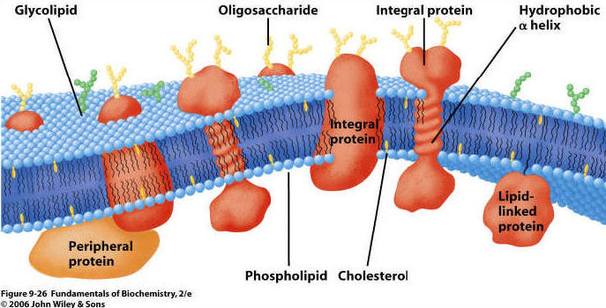
Модель мембрани – рідинно-мозаїчна
Основа мембрани – подвійний шар фосфоліпідів.
Кожна молекула фосфоліпіду має гідрофільний та гідрофобний кінці. Гідрофільні кінці знаходяться зовні, а гідрофобні звернені усередину один до одного
Білки вбудовані в мембрану мозаїчно
.

Slide 32
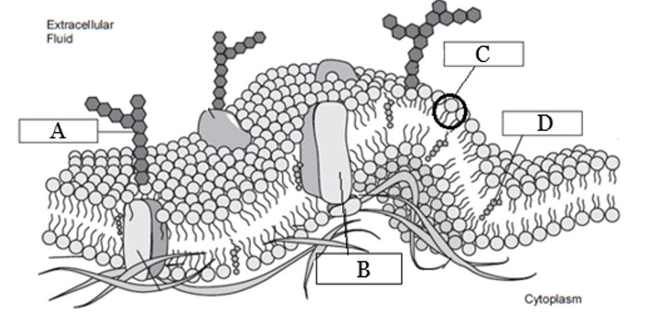
Надмембранна структура тваринної клітини – глікокалікс. Він утворений ланцюжками вуглеводів, які пов'язані з білками (глікопротеїди) та гідрофільними головками ліпідів (гліколіпіди). Основні функції глікокаліксу – структурна, рецепторна

Slide 33
Головні функції плазмалеми
Захисна (захищає вміст клітини від несприятливих факторів зовнішнього середовища).
Транспортна (транспортує речовини в клітину та з клітини)
Каталітична (містить ферменти),
Сигнальна (містить рецептори та антигени)
Сполучна (з'єднує клітини одна з одною).

Slide 34
ТРАНСПОРТ РЕЧОВИН ЧЕРЕЗ КЛІТИННУ МЕМБРАНУ
ПАСИВНИЙ
Без витрати енергії АТФ
За градієнтом концентрації
АКТИВНИЙ
З витратою енергії АТФ
Проти градієнту концентрації

Slide 35
Цитоскелет
сітка білкових фібрил і мікротрубочок, що вкривають зсередини цитоплазматичну мембрану і пронизують внутрішній простір клітини
мікротрубочки (найтовстіші, діаметром 25 нм), утворені кількома білковими фібрилами, які містять глобулярний білок – тубулін;
мікрофіламенти (найтонші, діаметром 7 нм) (actin fila­ments), що мають здатність скорочуватися, утворюються глобулярним білком – актином;
проміжні філаменти діаметром 8 – 12 нм (комбінація кількох мікрофіламентів, наприклад, цитокератин, десмін).

Slide 36
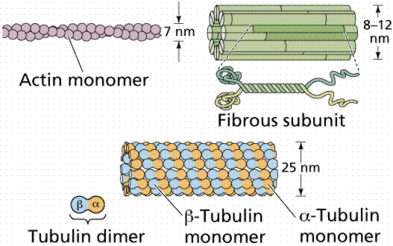
Білки цитоскелету

Slide 37
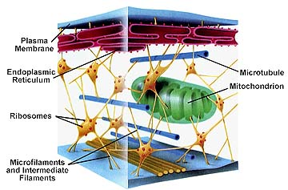

Slide 38
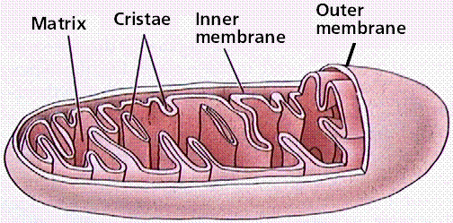
Митохондрія
Має дві мембрани. Зовнішня мембрана мітохондрії гладка, внутрішня утворює випинання – кристи. У кристах знаходяться ферменти для синтезу АТФ.
Внутрішнє середовище мітохондрій називається матрикс. У матриксі є кільцева ДНК (мітохондріальна ДНК), РНК, рибосоми.

Slide 39
Функції мітохондрій
синтез АТФ.
цитоплазматична спадковість
Мітохондрії – напівавтономні органели, оскільки мають власну ДНК, систему для синтезу білка, розмножуються поділом. Теорія походження мітохондрій – ендосимбіотична.
Мутація мітохондріальної ДНК призводить до мітохондріальних хвороб, які успадковуються лише від матері через цитоплазму яйцеклітини

Slide 40
Ендоплазматична сітка
Гладенький ЕПР трубчастої будови, не має рибосом.
Функція гладенького ЕПР – синтез ліпідів, знешкодження токсичних речовин, депонування йонів Са.
Зернистий ЕПР виглядає як система плоских цистерн, зовнішня поверхня яких вкрита рибосомами, що синтезують білки.
Функція гранулярного ЕПР – синтез, формування просторової структури й транспорт білків.

Slide 41
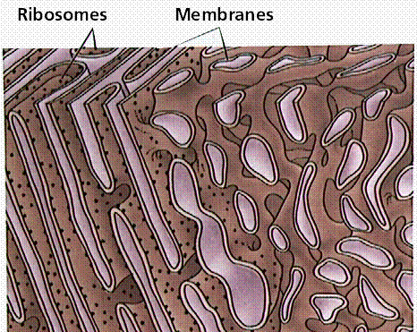
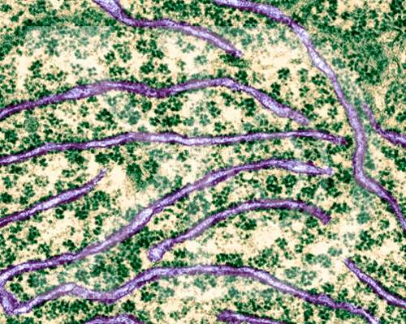
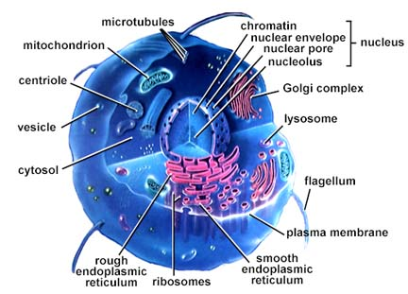

Slide 42
Комплекс Гольджі
утворений десятком сплощених дископодібних мембранних цистерн, мішечків, трубочок і везикул
1) нагромадження пакування і виведення синтезованих макромолекул;
2) утворення складних речовин і секреторних везикул;
3) синтез і модифікація вуглеводів, утворення глікопротеїдів;
4) утворення лізосом;
5) відновлення цитоплазматичної мембрани шляхом утворення мембранних везикул і наступного злиття з клітинною оболонкою;

Slide 43
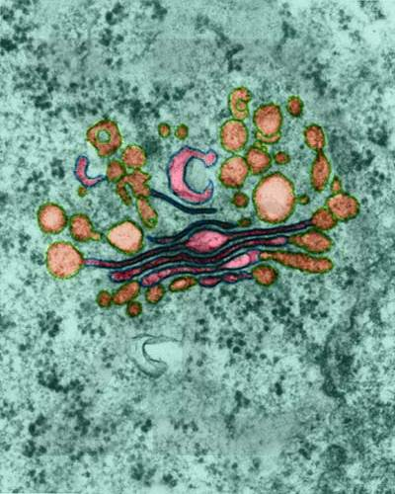
Комплекс (апарат) Гольджі

Slide 44
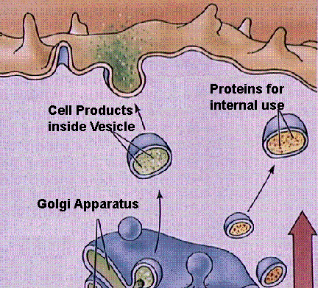
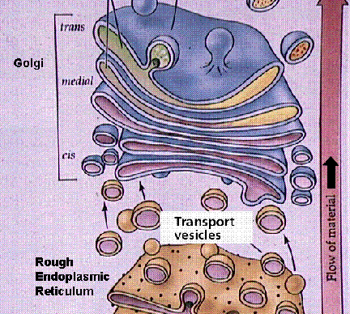
Комплекс Гольджі має дві зони:
зону формування, куди надходить синтезований матеріал із ЕПР за допомогою транспортувальних везикул
зону дозрівання, де формується секрет і зрілі секреторні мішечки.

Slide 45
ЛІЗОСОМИ
Лізосоми (lysosomes) – це невеликі (0,2– 0,8 мкм), вкриті мембраною, круглі тільця. Містять гідролітичні ферменти (протеази, ліпази, нуклеази тощо). рН 5
Функції лізосом:
перетравлення речовин, що надходять до клітини з навколишнього простору (фагоцитоз), зокрема, таким способом організм бореться з мікробами і вірусами;
перетравлення внутрішньоклітинних макромолекул, що виконали свою функцію, і органел (автофагоцитоз);
При порушенні мембрани лізосоми – аутоліз – самоперетравлення клітин, При нестачі ферментів – хвороби накопичення (нагромадження)

Slide 46
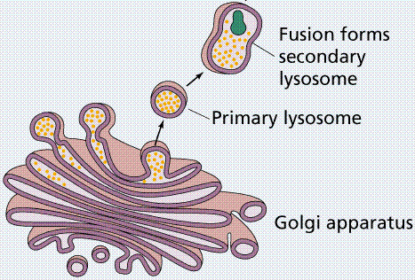

Slide 47
Пероксисоми
– маленькі сферичні тільця, вкриті мембраною
Пероксисоми беруть участь у процесі окиснення ряду речовин. Процес окиснення супроводжується утворенням пероксиду водню, який є є токсичним для клітини.
RH₂ + О₂ → R + Н₂О₂
Пероксид водню використовується для знешкодження токсичних речовини (наприклад, етанолу, формальдегіду) або руйнується каталазою пероксисоми:
2Н₂О₂ → 2Н₂О + О₂

Slide 48
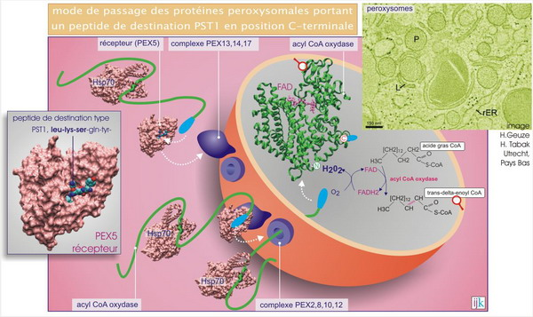
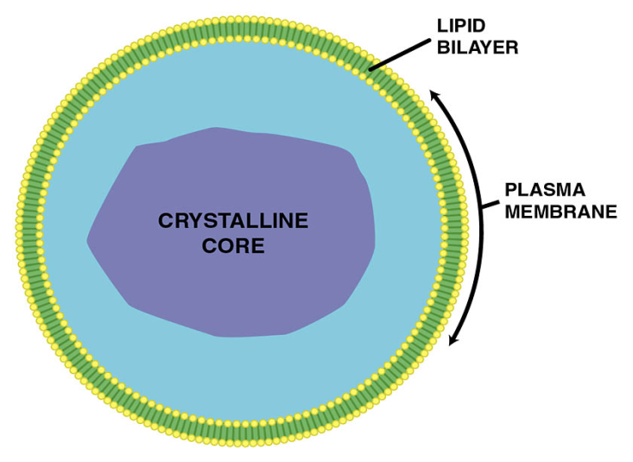

Slide 49
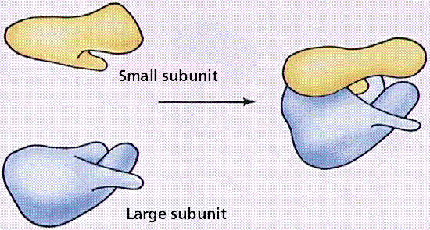
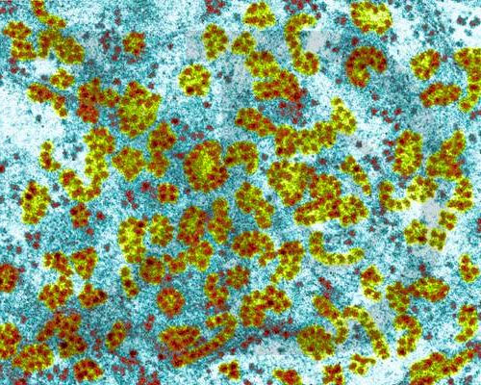
РИБОСОМИ
Складаються з двох субодиниць: малої та великої
Кожна субодиниця утворена білками й рРНК.
Функція:
- синтез білка.
В клітинах еукариот рибосоми утворюються в ядерці.

Slide 50
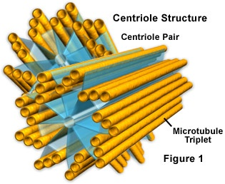
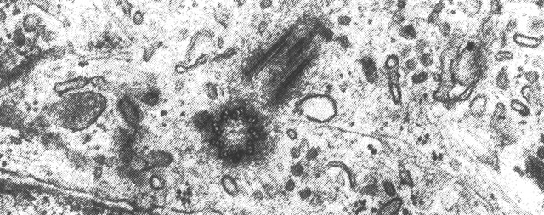
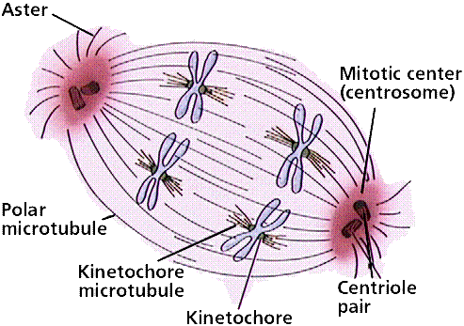
Клітинний центр (центросома)
Складається з двох центріолей. Кожна центріоль утворена девятьма триплетами (9 × 3) мікротрубочок (білок тубулін).
Функція: Формує веретно поділу, нитки якого тягнуть хромосоми до протилежних полюсів клітини під час поділу

Slide 51
ВКЛЮЧЕННЯ
Непостійні структурні компоненти цитоплазми
Трофічні – запас поживних речовин (краплини жиру, гранули глікогена)
Секреторні – гормони, ферменти, слиз
Екскреторні – кінцеві продукти обміну, пігмент старіння ліпофусцин
Пігментні - меланін

Slide 52
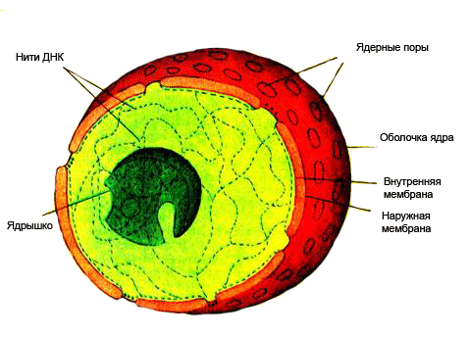
Ядро – обов’язковий структурний компонент кожної еукаріотичної клітини; містить спадкову інформацію, регулює життєдіяльність клітини
Ядро складається з:
1. Ядерної оболонки
2. Каріоплазми
3. Хроматину
4. Ядерця (ядерець)

Slide 53
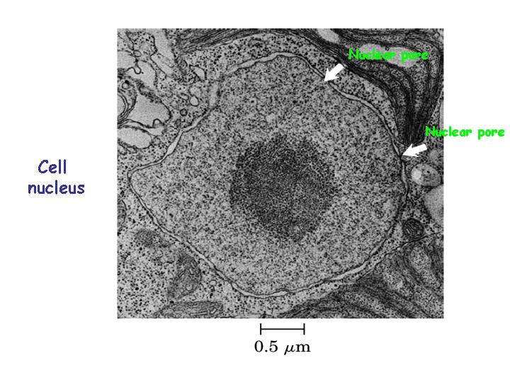
Розмір і форма ядра часто пов'язані з розміром і формою клітини.
Ядерно-цитоплазматичний індекс - це співвідношення об'єму ядра і цитоплазми. Зміна цього співвідношення відбувається на початку поділу клітин або при порушенні обміну речовин.

Slide 54
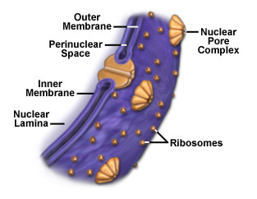
Ядерна оболонка інтерфазного ядра складається з зовнішньої та внутрішньої мембрани; між ними знаходиться перінуклеарний простір.
Зовнішня ядерна мембрана продовжує мембрану шорсткого ендоплазматичного ретикулуму, має на своїй поверхні рибосоми.
Ядерна мембрана має пори з білковим поровим комплексом, який контролює проходження макромолекул
Ядерна оболонка має вибіркову проникність.

Slide 55
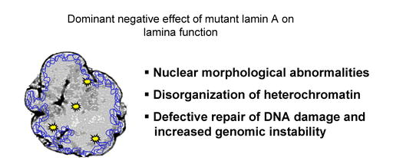
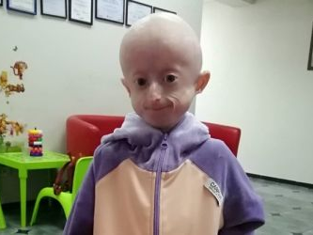
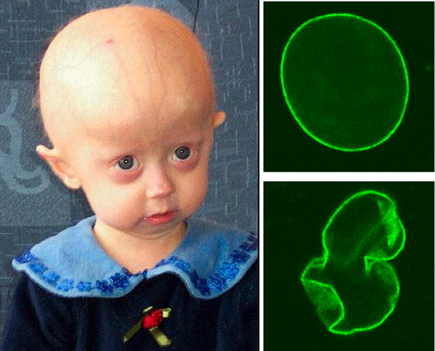
Зсередини ядерна оболонка вкрита білковою сіткою – ядерною ламіною, яка обумовлює форму й об’єм ядра, фіксує хроматин
Синдром предчасного старіння дітей (Хатчінсона-Гілфорда)
Notes:
У Львові в 2021 році померла 10-річна Іринка Химич, яка хворіла на рідкісну генетичну хворобу – прогерія Хатчинсона-Гілфорда.

Slide 56
Основні функції ядерної оболонки
1. Утворення компартменту клітини, де міститься генетичний матеріал і створено умови для його зберігання та подвоєння
2. Відділення вмісту ядра від цитоплазми
3. Підтримання форми й об’єму ядра
4. Регуляція потоків речовин (із ядра через пори в цитоплазму надходять різні види РНК і субодиниці рибосом, а всередину ядра переносяться необхідні білки, вода, іони)

Slide 57
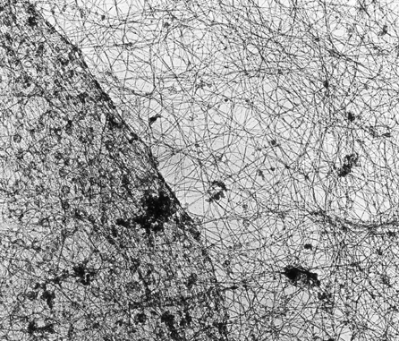
Каріоплазма – однородна безструктурна маса, яка заповнює простір між хроматином і ядерцями. Містить воду (75-80 %), білки, нуклеотиди, амінокислоти, АТФ, різні види РНК, субодиниці рибосом, проміжні продукти обміну речовин і обумовлює взаємозв’язок структур ядра і цитоплазми
Ядерний матрикс - мережа тонких білків (близько 50 видів) Він підтримує форму ядра і фіксує волокна хроматину (ядерний каркас).
Внутрішній «скелет» ядра має велике значення для забезпечення впорядкованого протікання основних процесів реплікації ДНК, репарації ДНК, транскрипції (утворення РНК) процесингу (дозрівання РНК)

Slide 58

Ядерця (одне чи декілька) – гранулярні, округлі, сильно забарвлені структури, які не мають мембран.
Ядерця складаються з білків, РНК, ліпідів і ферментів. Вміст ДНК – не більше 15 %.
Ядерця фрагментуються на початку поділу клітини та поновлюються після його закінчення.
ядерце
Функція ядерця -
утворення рибосом
.

Slide 59

За допомогою електронного мікроскопа в ядерцях визначають три ділянки:
фібрилярна, складається з ниток РНК. Це місце активного синтезу рРНК на рРНК-генах молекули ДНК
гранулярна складається з часток РНК, подібних до рибосом цитоплазми. Це місце об’єднання РНК і рибосомальних білків з утвореннім зрілих малих і великих субодиниць рибосом.
Слабкозабарвлена містить неактивну ДНК, яка не транскрибується.
Ядерце утворюється на певних ділянках хромосом (ядерцеві організатори), в яких локалізовано гени, що кодують рРНК. У людини це хромосоми 13, 14, 15, 21 і 22 (п’ять пар хромосом).

Slide 60
Хромосоми – компонент ядра, що містить спадкову інформацію
Хімічний склад хромосом (хроматину)
ДНК – 40% ;
Гістонові білки (лужні) – 40%; Забезпечують пакування ДНК и регуляцію роботи генів
3. Негістонові білки (кислі або нейтральні)- 20%; велика гетерогенна група протеїнів. Серед них є структурні і регуляторні білки, ферменти
Сліди РНК, ліпідів, полісахаридів, йонів.
Хромосоми – ниткоподібні структури, які добре видно в світловому мікроскопі лише в процесі поділу клітини; утворюються з ниток хроматину внаслідок його конденсації.

Slide 61


ХРОМОСОМИ
під час інтерфази під час поділу
деконденсовані конденсовані(спіралізовані)
Виглядають як Х-подібні щільні структури, видимі у світловий мікроскоп. Максимально конденсовані у метафазі
Виглядають як тонкі довгі нитки хроматину, невидимі в світловий мікроскоп
Залежно від ступеню конденсації хроматин поділяють на:
1. Гетерохроматин – сильно спіралізований і генетично неактивний, виявляється у вигляді сильно забарвлених темних ділянок ядра.
2. Еухроматин – малоконденсований, генетично активний, виявляється у вигляді світлих ділянок ядра.

Slide 62

РІВНІ КОНДЕНСАЦІЇ ХРОМАТИНУ
1. НУКЛЕОСОМНИЙ рівень.
Кожна нуклеосома є дископодібним тілом діаметром близько 11 нм. Вона складається з 8 молекул гістонів (по дві копії H2A, H2B, H3 і H4) і ланцюга ДНК, що має 146 пар основ і щільно обгорнутий навколо білкового ядра.
Notes:
Унаслідок спіралізації на гістонових білках довжина ДНК зменшується в 7 разів; нуклеосомна нитка має товщину 10-11 нм

Slide 63

ГІСТОНОВИЙ КОД
Кінцева ділянка кожного з гістонових білків нуклеосоми виступає за її межі. З’єднання різних хімічних групп (ацетилування, метилування, фосфорилювання тощо) з цими ділянками впливає на ступінь конденсації хроматину і, таким чином, на можливість синтезу іРНК, тобто експресію генів.
Notes:
Соответствие между паттернами модификаций и набором белков, которые узнают (и функциональными последствиями такого опознания), называется гистоновых кодом.

Slide 64


Частина ДНК, яка не з'єднується з білками гістонів, називається лінкерною ДНК. Лінкерна ДНК з'єднує дві сусідні нуклеосоми, має від 15 до 100 пар основ.
2. Нуклеосоми упаковані одна з одною, утворюючи ХРОМАТИНОВУ ФІБРІЛУ (соленоїд) діаметром приблизно 30 нм. Підтримання цієї структури забезпечує гістон H1. Один виток фібрили містить 6-10 нуклеосом
Notes:
. Цим досягається вкорочення нитки ДНК ще в 6 разів.
Сумарно нитка ДНК укорочується в 42 рази.

Slide 65

3. Петлевий рівень: Волокна хроматину з'єднані з кислими (негістоновими) білками, упакованими в петлі. Це рівень інтерфазної хромосоми.
4. Рівень метафазної хромосоми Вищий рівень упаковки – це суперскручені петлі, утворюється лише під час поділу клітини, коли хромосоми стають видимими.
Notes:
Довжина ДНК зменшується в 10-20 разів, товщина збільшується до 300 нм. Загальний підсумок – укорочення в 1600 разів.
Довжина укорочується ще в 5 разів, а товщина збільшується до 500-600 нм.
Максимальної спіралізації хромосоми досягають у метафазі мітозу.

Slide 66

Будова метафазної хромосоми
Хромосома складається з двох хроматид. Сестринські хроматиди з’єднуються в місці первинної перетяжки або центромери. На центромері є білковий комплекс для прикріплення мікротрубочок веретена поділу - кінетохор.
Центромера ділить хромосому на дві частини, кожна з яких називається плечем. Коротке плече позначають латинською літерою р, довге – q.
Кінцеві ділянки плеч хромосом називаються теломерами. Вони першкоджують з’єднанню хромосом між собою. Втрата цих ділянок призводить до хромосомних перебудов (мутацій)
Теломери
Хроматида
Центромера
Плече

Slide 67

Вторинна перетяжка
Супутник
Деякі хромосоми мають вторинну перетяжку. Вторинна перетяжка містить гени для рРНК, є основою ядерця (ядерцевий організатор) Кінцева ділянка плеча за вторинною пертяжкою називається супутник, хромосоми називають супутникові.

Slide 68
Форми метафазних хромосом
метацентричні
рівноплечі.
субметацентричні
акроцентричні
центромера значно зміщена до одного кінця, тому одне плече дуже коротке. У людини акроцентричні хромосми мають вторинну перетяжку і супутник
Телоцентричні
центромера помірно зміщена від середини хромосоми, тому плечі мають різну довжину.
Одноплечі - патологічні хромосоми, які утворюються при повній втраті плеча.

Slide 69

Форми метафазних хромосом

Slide 70

Каріотип
КАРІОТИП – сукупність хромосом соматичної клітини, що характеризується їх певною кількістю, розмірами та формою, притаманна цьому виду.
Каріотип людини – 46 хромосом (2n, 23 пари)

Slide 71
Хромосоми поділяють на:
1) Автосоми - однакові в обох статей
2) Гетерохромосоми (статеві) – пара хромосом, що відрізняються у чоловіків і жінок, визначають стать
У людини 22 пари автосом і 1 пара гетерохромосом::
XX – у жінки
XY – у чоловіка

Slide 72


Метафазна пластинка – препарат для вивчення каріотипу

Slide 73
ВИГОТОВЛЕННЯ МЕТАФАЗНОЇ ПЛАСТИНКИ
Для вивчення каріотипу людини постнатально (після народження) використовують
лейкоцити (лімфоцити)крові,
фібробласти шкіри,
клітини червоного кісткового мозку.
Для пренатальної діагностики (до народження) – використовують клітини
плаценти,
ворсинчастої оболонки плоду (хоріону),
амніотичної рідини,
пуповинної крові.

Slide 74
Етапи виготовлення метафазної пластинки:
1. Декілька крапель крові з вени поміщують у пробірку з поживним середовищем і фітогемаглютиніном (ФГА), який стимулює поділ клітин.
2. Поміщують у термостат на 72 год. За цей час клітини проходять три митотичних поділи.
3. Додають колхіцин, який розчинює нитки веретена та зупиняє поділ на стадії метафази.
4. Додають гіпотонічний розчин КСl (0,56 %): клітини набухають, хромосоми відходять одна від іншої.
  5. Готують тимчасовий препарат: 1 краплю культури крапають на предметне скло з висоти 1 м для того, аби клітини розбилися та хромосоми розташувалися на відстані одна від іншої.
6. Препарат фіксують, забарвлюють.
7. Вивчають за допомогою світлового мікроскопу, під імерсією.

Slide 75

Відповідно до форми хромосом (положення центромери і розміру 22 пари аутосом поділені на 7 груп від “A” to “G”, 23пара – статеві хромосми виділена окремо.
Notes:
За Денверською класифікацією (м. Денвер, США, 1960 р.)запропонував Патау. Денверска класифікація була дововнена на Паризьких конференціх (1971) на підставі диференційного забарвлення хромосом і аналізі прометафазних хромосом (1981).

Slide 76
Група | Характеристика
Група А (1–3) | великі, чітко відрізняються одна від одної; 1 і 3 хромосоми – метацентричні, 2 – субметацентрична
Група В (4–5) | великі субметацентричні хромосоми
Група С (6–12) | середні, субметацентричні, мало різняться між собою. Найбільша за дов­жиною з цієї групи – хромосома 6­, вона схожа з Х ­хромосомою.
Група D (13–15) | середні, акроцентричні, мають супутники.
Група Е (16–18) | маленькі субметацентричні
Група F (19–20) | маленькі метацентричні
Група G (21–22) | найменші, акроцентричні, мають супутники.
Х хромосома | субметацентрична, подібна до хромосом групи С
У хромосома | акроцентрична, подібна до хромосом групи G .

Slide 77

ІДІОГРАМА – систематизований графічне зображення каріотипу, в якому хромосоми розташовують у порядку ЗМЕНШЕННЯ їх розмірів.

Slide 78
Правила хромосом:
1. Сталість числа хромосом.
Людина – 46 Голуб – 80
Кімнатна муха – 12 Кішка – 38
Зелена жаба – 26 Собака – 78
Окунь – 28 Курка – 78
Кролик – 44 Аскарида – 2
Тарган – 48 Дрозофіла – 8
Шимпанзе – 48 Короп – 104
Кінь – 66 Річковий рак – 254
2. Парність хромосом.
Кожна хромосома соматичних клітин має гомологічну – подібну за розмірами, розташуванню центромери та вмісту генів.
Парний набір хромосом – диплоїдний (2n), міститься в соматичних клітинах (клітини тіла окрім статевих).
В статевих клітинах одинарний набір хромосом - гаплоїдний (n)

Slide 79
3. Індивідуальність хромосом.
Кожна пара хромосом відрізняється від іншої пари за розмірами, розташуванню центромери та вмістом генів.
4. Безперервність хромосом.
У ході подвоєння генетичного матеріалу дочірня молекула ДНК синтезується на основі інформації материнської молекули ДНК (кожна хромосома – від хромосоми).

Slide 80

УСПІХІВ У ВИВЧЕННІ
МЕДИЧНОЇ БІОЛОГІЇ!

